Slide 1
স্বাগতম

Slide 2
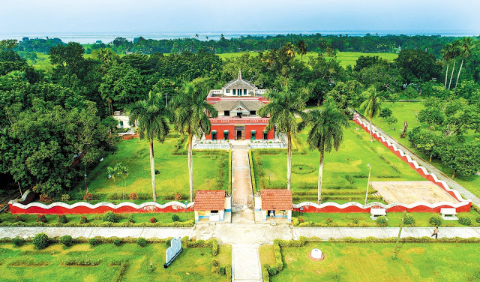
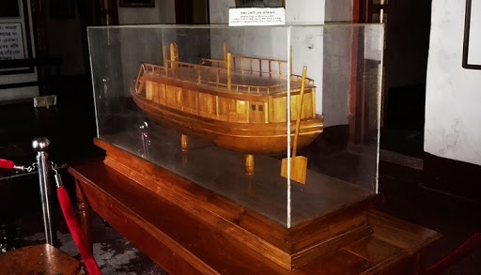
আমরা wKQz Qwe দেখে বলার চেষ্টা করি।
রবীন্দ্রনাথের
স্মৃতি বিজড়িত
শিলাইদহের
কুঠি বাড়ি।
রবীন্দ্রনাথ শিলাইদহে থাকা কালে ‘সোনার তরী’কাব্যটি লিখেছেন।

Slide 3
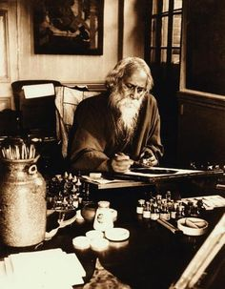
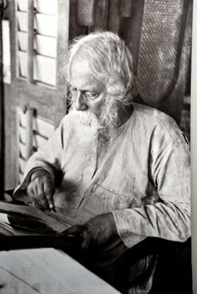
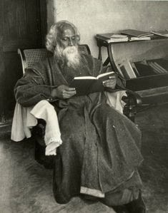
রবীন্দ্রনাথের সাহিত্য সাধনা
পূর্ব বাংলার প্রত্যন্ত গ্রামাঞ্চলের নর-নারীর সুখ-দুঃখ, আশা-নিরাশা ও মান-অভিমানের সাথে কবির নিবিড় পরিচয় মেলে এবং মনে প্রাণে তা অনুভব করা যায় ‘সোনার তরী’ কবিতায়।

Slide 4
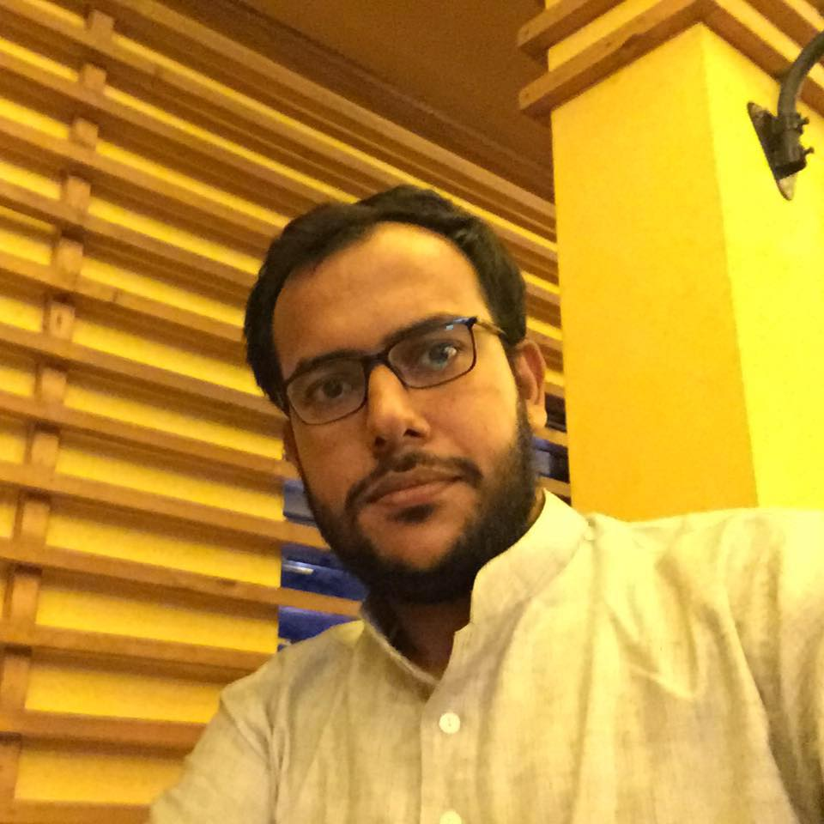
উপস্থাপনায়
মো .আশরাফুল আলম
বি. এ ( সম্মান ), এম. এ ( বাংলা ) ঢাকা বিশ্ববিদ্যালয়
প্রভাষক (বাংলা)
তাতারদী মীরধাবাড়ী বালিকা আলিম মাদ্রাসা
মোবাইল নম্বর : 01881019604

Slide 5
আমাদের আজকের পাঠের বিষয়…
‘ সোনার তরী’ - রবৗন্দ্রনাথ ঠাকুর

Slide 6
শিখনফল
এই পাঠ শেষে শিক্ষার্থীরা…
1 । কবি পরিচিতি ও নতুন নতুন শব্দের অর্থ বলতে পারবে।
2। কবিতাটির অন্তরালে কবি মানুষের সারাজীবনের একটি চিত্র তৈরি করেছেন। -
এমন জীবনচিত্র সম্পর্কে বলতে পরবে।
3। মানুষ তার সারাটাজীবন পরিশ্রম করে কাটিয়ে দেয়। অথচ যখন তার সবকিছু
হয়ে যায় তখন দেখে যে তার চলে যাবার সময় ঘনিয়ে এসেছে। - এ সম্পর্কে
বলতে পারবে ।
4। মহাকালের স্রোতে জীবনযৌবন ভেসে যায়, কিন্তু বেঁচে থাকে মানুষেরই সৃষ্ট
সোনার ফসল। - এ সম্পর্কে বলতে পারবে ।

Slide 7
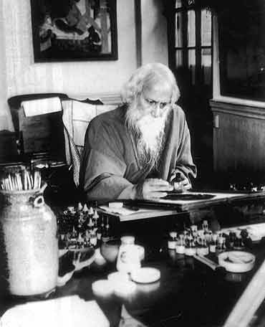
জন্ম : ১৮৬১খ্রিস্টাব্দে
কলকাতার জোড়াসাঁকোর ঠাকুর পরিবারে। বাবা দেবেন্দ্রনাথ ঠাকুর ও পিতামহ: দারকানাথ ঠাকুর ।
২২ শ্রাবণ, ১৩৪৮ ব: (৭ আগস্ট, ১৯৪১ খ্রি:), কলকাতা
মৃত্যু : ১৯৪১ খ্রিষ্টাব্দের ৭ আগষ্ট কলকাতায়।
ছদ্মনাম-ভানুসিংহ,
উপাধি-বিশ্বকবি।
রবীন্দ্রনাথকে গুরুদেব,
কবিগুরু নামেও
অভিধায় ভূষিত করা হয়।
পুরস্কার- ১৯১৩ সালে গীতাঞ্জলীর (song offerings) জন্য নোবেল ,ব্রিটিশদের নাইট উপাধি লাভ করেন। পরে তিনি নাইট উপাধি বাদ দিয়েছিলেন।
উল্লেখযোগ্য
রচনা-কাব্য-সোনার তরী,মানষী,চিত্রা,গীতাঞ্জলী ,বলাকা ইত্যাদি। ছোটগল্প,গল্পগুচ্ছ (চার খন্ড।) উপন্যাস,চোখের বালি
যোগাযোগ,ইত্যাদি।
।
রবীন্দ্রনাথ ঠাকুর
মাত্র 15 বছর বয়সে ‘বনফুল’ কাব্য রচনা করেন।বাংলা ছোটগল্পের তিনি পথিকৃৎ ও শ্রেষ্ঠ শিল্পী।
তাঁর সাহিত্যসাধনার একটি বৃহতকাল বাংলা সাহিত্যের ‘রবীণ্দ্রযুগ’ নামে পরিচিত।

Slide 8
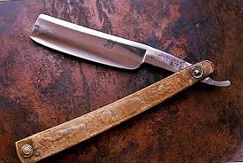
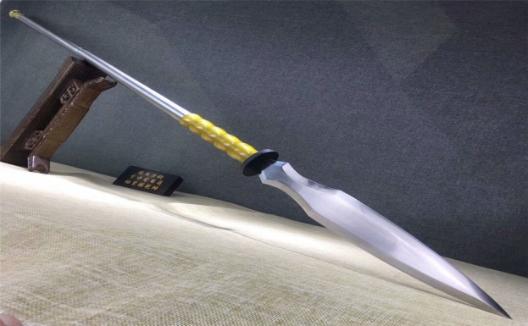
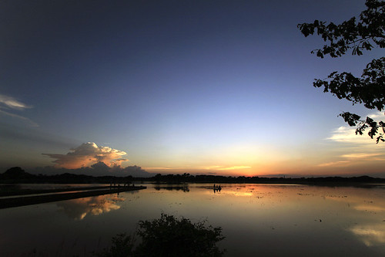
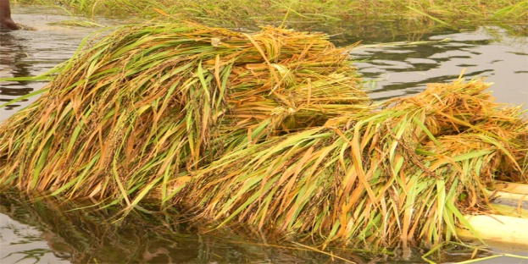
চলো নতুন শব্দার্থ শিখি
ক্ষুরধারা
ক্ষুরের মতো ধারালো যে প্রবাহ বা স্রোত
ধারালো বর্শা। এখানে ধারালো বর্শার মতো
খরপরশা
তরুছায়ামসী-মাখা
গাছের ছায়ার কালো রঙে মাখানো অন্ধকার
থরে বিথরে
স্তরে স্তরে, সুবিন্যস্ত

Slide 9
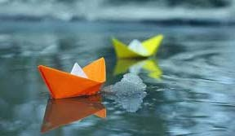
আদর্শ ও সরব পাঠ

Slide 10
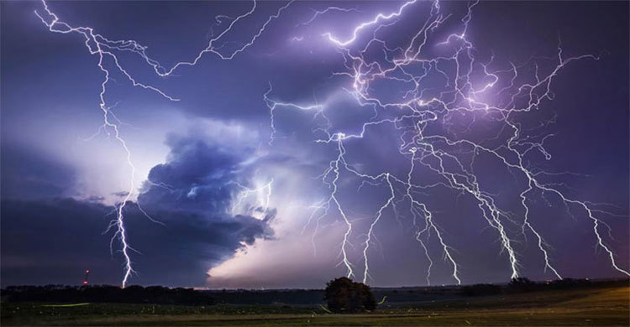
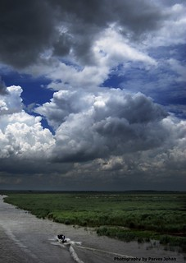
পাঠ বিশ্লেষণ
গগনে গরজে মেঘ, ঘন বরষা। কুলে একা বসে আছি, নাহি ভরসা।

Slide 11
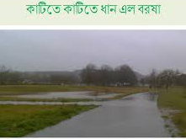
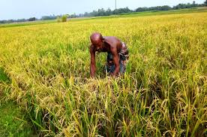
রাশি রাশি ভারা ভারা ধান কাটা হলো সারা, ভরা নদী ক্ষুরধারা খর-পরশা- কাটিতে কাটিতে ধান এল বরষা।।

Slide 12
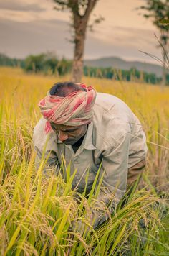
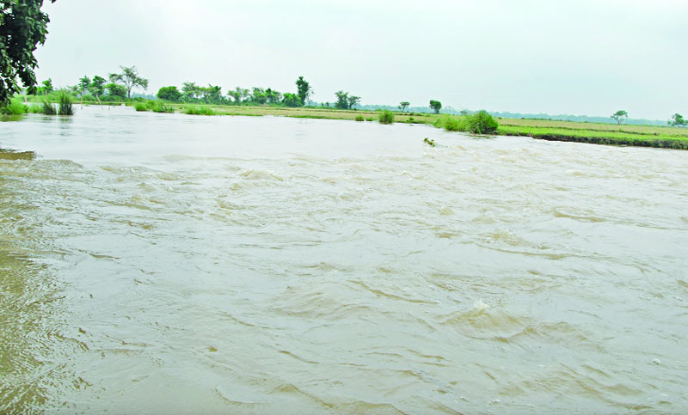
একখানি ছোটো খেত, আমি একেলা- চারিদিকে বাঁকা জল করিছে খেলা।।

Slide 13
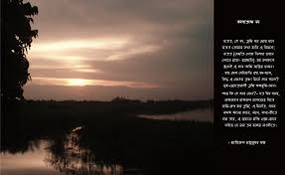
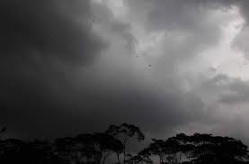
পরপারে দেখি আঁকা তরুছায়ামসী-মাখা গ্রামখানি মেঘে ঢাকা প্রভাত বেলা-
এ পারেতে ছোটো ক্ষেত আমি একেলা।

Slide 14
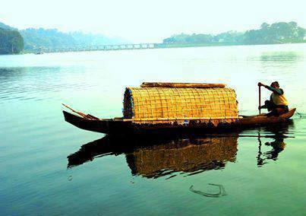
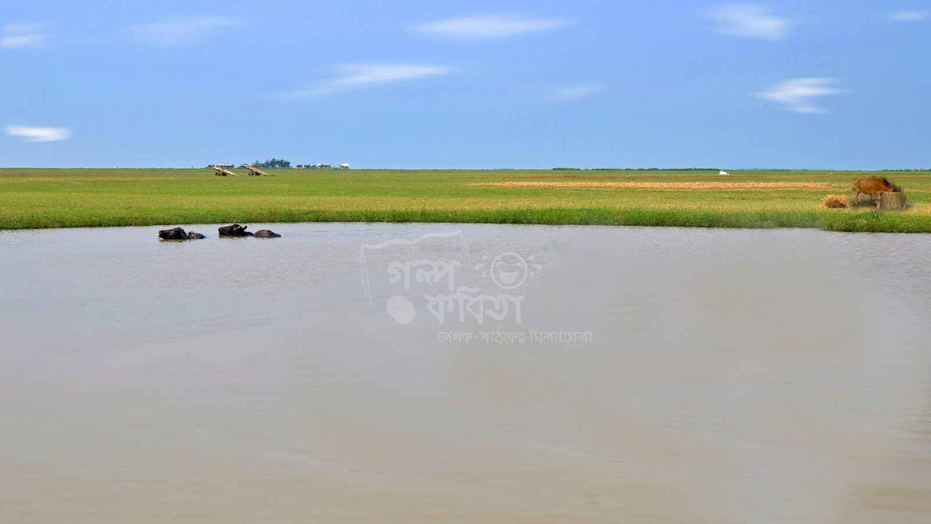
গান গেয়ে তরী বেয়ে কে আসে পারে! দেখে’ যেন মনে হয় চিনি উহারে।

Slide 15
ভরা-পালে চলে যায়, কোন দিকে নাহি চায়, ঢেউগুলি নিরুপায় ভাঙে দু’ধারে- দেখে’ যেন মনে হয় চিনি উহারে।।

Slide 16
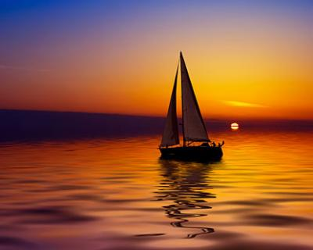
ওগো, তুমি কোথা যাও কোন্ বিদেশে? ক্ষণিক ভিড়াও তরী কূলেতে এসে।

Slide 17
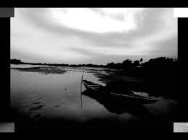
যেয়ো যেথা যেতে চাও, যারে খুশি তারে দাও- শুধু তুমি নিয়ে যাও ক্ষণিক হেসে আমার সোনার ধান কূলেতে এসে।।

Slide 18
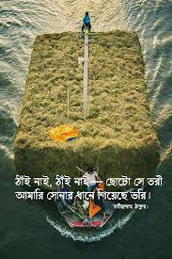
যত চাও তত লও তরণী-পরে। আর আছে-আর নাই, দিয়েছি ভরে।।

Slide 19
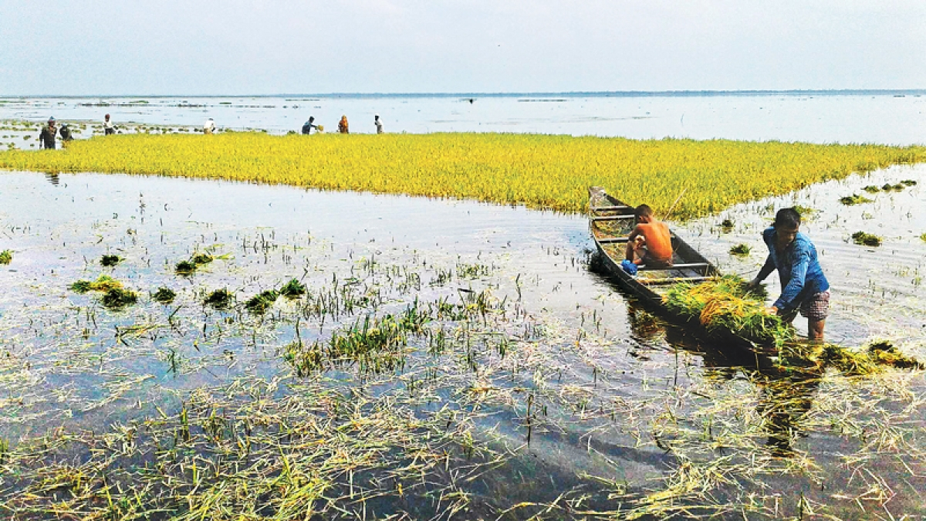
এতকাল নদীকূলে যাহা লয়ে ছিনু ভুলে সকলি দিলাম তুলে থরে বিথরে-
এখন আমারে লহো করুণা করে!

Slide 20
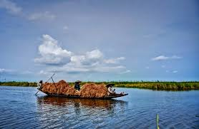
ঠাঁই নাই, ঠাঁই নাই-ছোট সে তরী আমারি সোনার ধানে গিয়েছে ভরি।

Slide 21
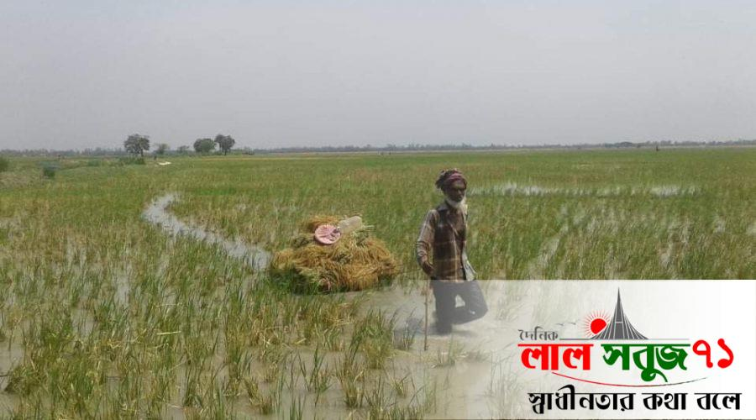
শ্রাবণ গগন ঘিরে ঘন মেঘ ঘুরে ফিরে, শূন্য নদীর তীরে রহিনু পড়ি- যাহা ছিল নিয়ে গেল সোনার তরী।।

Slide 22
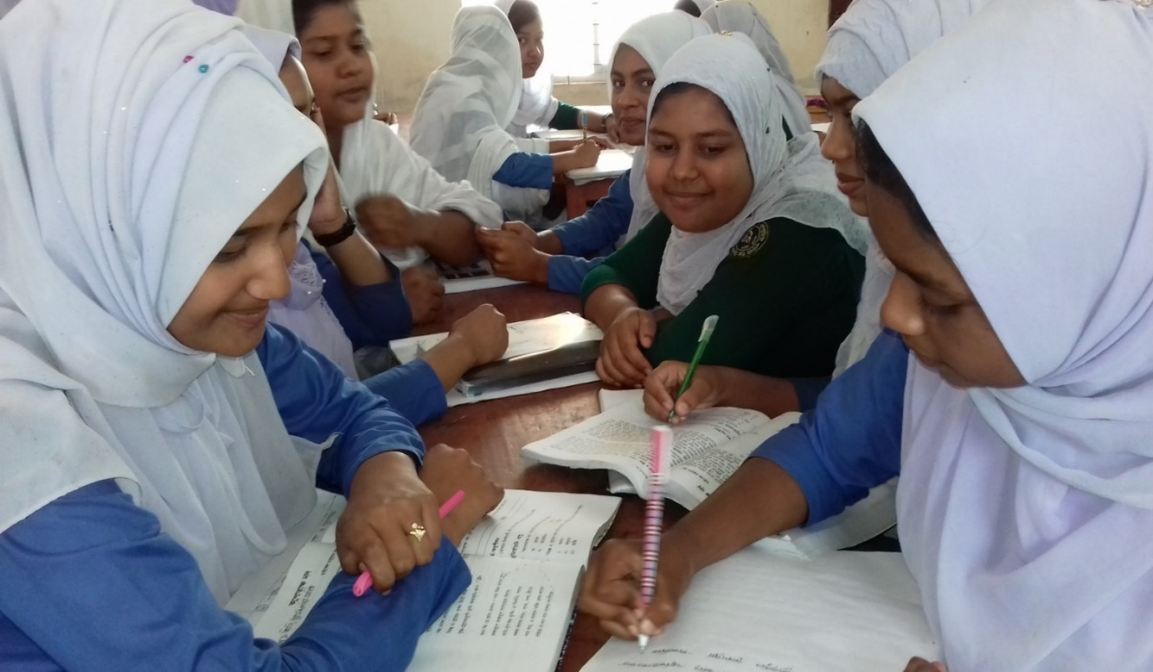
দলগত কাজ
ক-দল : আসন্ন দুর্যোগের মুখে দাঁড়িয়ে একলা কৃষক কোন ঘটনায় আনন্দে উদ্বেল হয়েছে? সে কাকে কী অনুনয় করেছে?
খ-দল : কৃষকের প্রত্যাসা কতটুকু পূরণ হয়েছিল? ‘শূন্য নদীর তীরে রহিনু পড়ি’–কথাটি দিয়ে কৃষকের কোন মনোভাব ব্যক্ত করা হয়েছে?

Slide 23
মূল্যায়ন
1. ‘আমি’ শব্দের প্রতীকি অর্থ কী?
(ক) কৃষক (খ) আমার (গ) শিল্পস্রষ্টা কবি
2. ‘সোনার তরী’ কবিতাটি কোন ছন্দে রচিত?
(ক)গদ্যছন্দে (খ) মাত্রাবৃত্তছন্দে রচিত (গ) অক্ষরবৃত্তছন্দ্রে
3. ‘সোরার তরী’ কবিতাটি কোন কাব্য থেকে নেওয়া হয়েছে ?
(ক) বলাকা (খ) সোনার তরী (গ) শেষের কবিতা
4. ‘ওগো তুমি কোথা যাও কোন বিদেশে’ এখানে ‘তুমি’ কে?
(ক) মাঝি (খ) তরী (গ) কবি

Slide 24
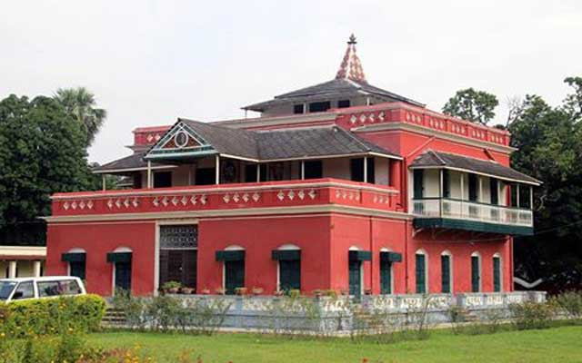
বাড়ির কাজ
‘সোনার তরী’ কবিতায় যে চিত্র আঁকা হয়েছে তা বর্ণনা করো। এ চিত্রের অন্তরালে রবীন্দ্রনাথ কোন গভীর ভাবকে ব্যক্ত করেছেন? – তোমার মতামত দাও।

Slide 25
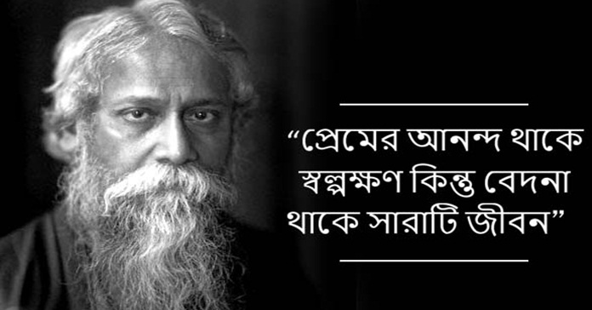
সবাইকে ধন্যবাদ

